Slide 2
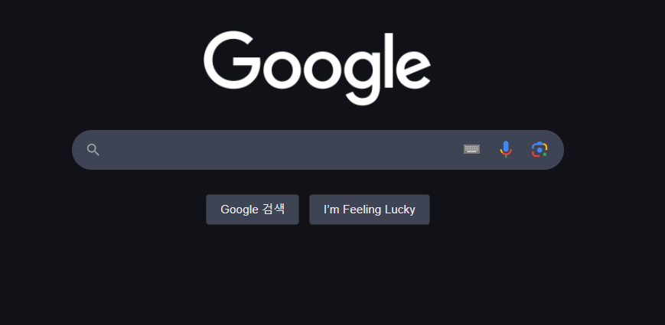
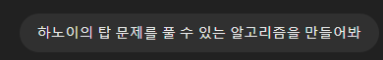
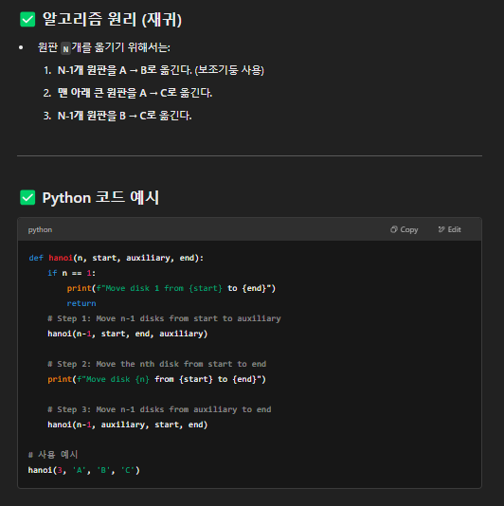
생성형 AI
생성형 AI는 검색이 아니다
검색
생성형 AI
브랜드
양말
카테고리
상품명
AI가 문제를 풀고, 컨텐츠를 만드는 것

Slide 3
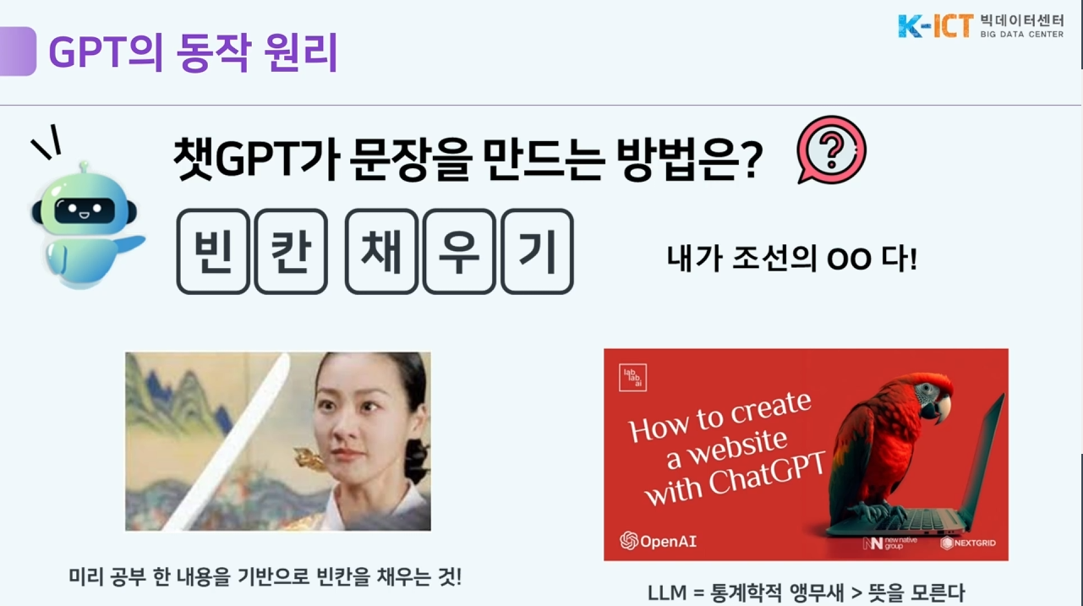
GPT
동작 원리
의
MS등 주요 솔루션 기업들이 자체 기업 서비스에 ChatGPT를 적극 활용하고 있다.

Slide 4
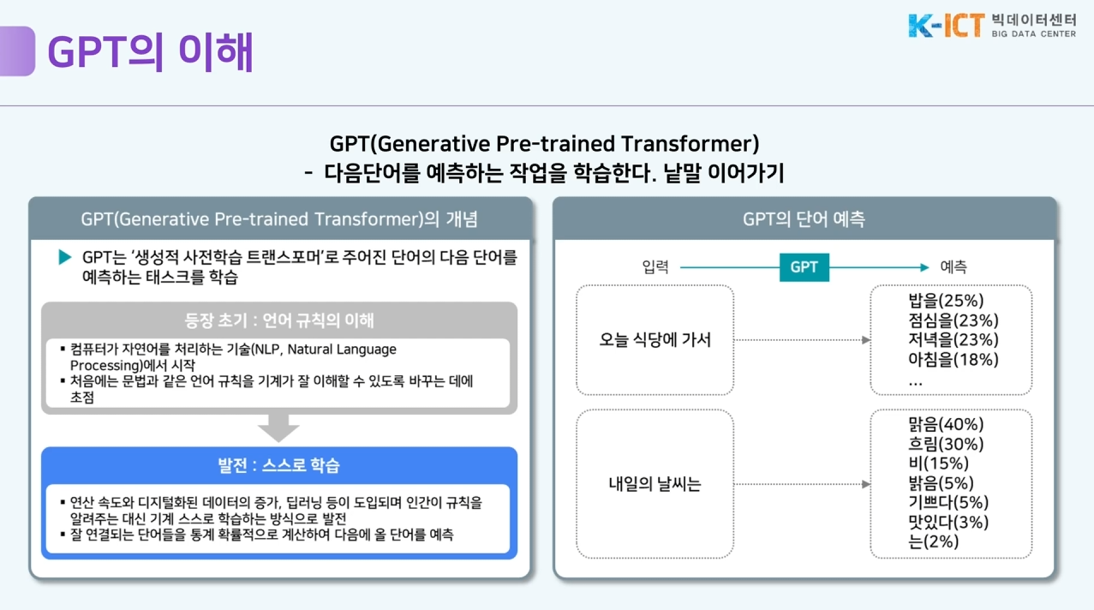
GPT
동작 원리
의
MS등 주요 솔루션 기업들이 자체 기업 서비스에 ChatGPT를 적극 활용하고 있다.

Slide 5
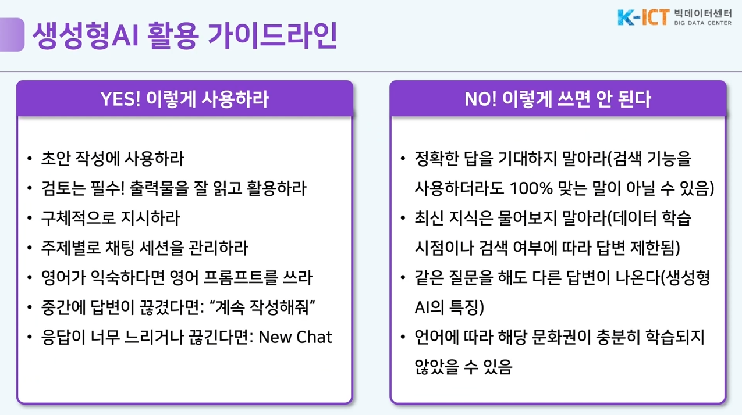
생성형
가이드라인
AI
활용
MS등 주요 솔루션 기업들이 자체 기업 서비스에 ChatGPT를 적극 활용하고 있다.

Slide 6
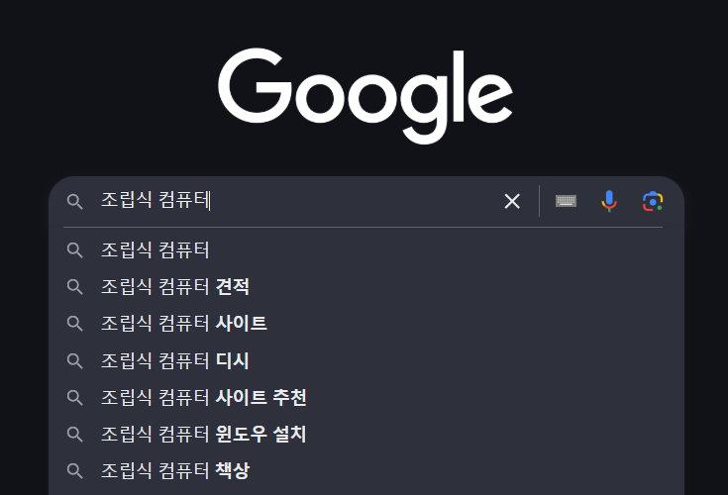
생성형
가이드라인
AI
활용
기존의 검색 방법
질문과
문서 목록
MS등 주요 솔루션 기업들이 자체 기업 서비스에 ChatGPT를 적극 활용하고 있다.

Slide 7
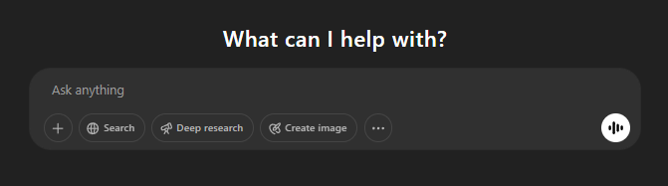
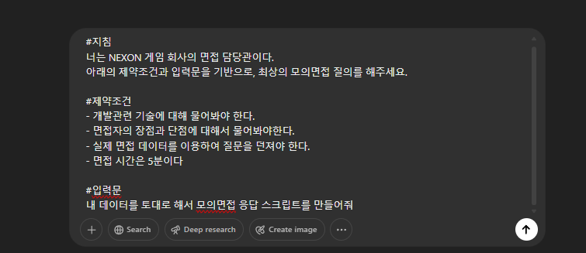
생성형
가이드라인
AI
활용
AI 시대의 질문법
MS등 주요 솔루션 기업들이 자체 기업 서비스에 ChatGPT를 적극 활용하고 있다.

Slide 8
프롬프트
활용
프롬프트
(Prompt)
누군가의 특정한 작업 수행을 도우려 전달하는 메세지
연극을 공연할 때, 관객이 볼 수 없는 곳에서
배우에게 대사나 동작 따위를 일러 주는 일
시스템이 다음 명령이나 메세지,
또는 다른 사용자의 행동을 받아드릴
준비가 되었음을사용자에게 알려주는 메세지
AI 모델에서 출력을 생성하기 위해 입력하는 텍스트

Slide 9
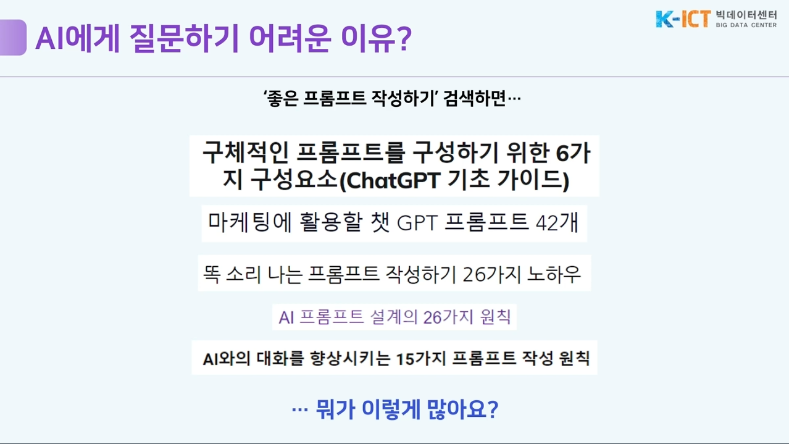
프롬프트
활용
AI에게 질문하기 어려운 이유?
MS등 주요 솔루션 기업들이 자체 기업 서비스에 ChatGPT를 적극 활용하고 있다.

Slide 10
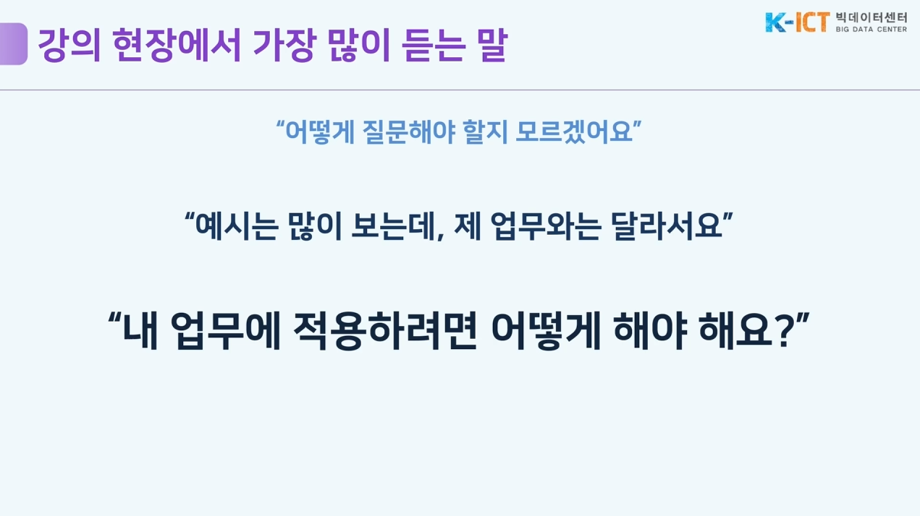
프롬프트
활용
강의현장에서 가장 많이 듣는 말
MS등 주요 솔루션 기업들이 자체 기업 서비스에 ChatGPT를 적극 활용하고 있다.

Slide 11
프롬프트
활용
프롬프트에서의 육하원칙
Who
When
Where
누가
언제
어디서
What
How
Why
무엇을
어떻게
왜
ㅋ
육하원칙을 익히듯, 질문의 방법도 익히자!
프롬프트
TOPFEC

Slide 12
TOPFEC
작성방법
Task
과업
간단한 파스타 레시피 작성해줘
Format
형식
재료 목록, 조리 단계, 주의 사항 순으로 적어줘
tOne
어조
친근하고 격려하는 어조로 설명해줘
Example
예시
“물이 끓으면 소금을 넣어 파스타를 삶아주세요”처럼 구체적인 지시를 포함해줘
Persona
역할
너는 경험 많은 이탈리안 셰프야
Context
맥락
요리 블로그에 레시피를 게시하려고 해

Slide 13
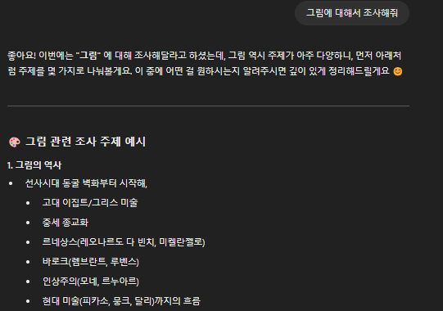
질문
예시
질문 재구성
기존 질문
#역할
너는 르네상스 그림에 대해 정통한 전문가야
#과업
르네상스 시대의 그림들 중 뛰어난 작품들을 소개해줘
#맥락
책 삽화로 르네상스 풍 그림을 그려야 하는 상황인데, 당시의
트렌드를 이해해서 자연스러운 삽화를 그리는게 목적이야
#어조
객관적이고 분석적이며, 명확한 톤으로 전달해줘
#형식
다음 항목을 토대로 작성해줘 : 르네상스 초기와 후기의
차이, 트렌드, 유명 거장 이름, 작품명
#추가 요청
최신 자료와 신뢰성 있는 데이터를 활용하고, 화풍별로
그룹을 지어서 정리해줘

Slide 14
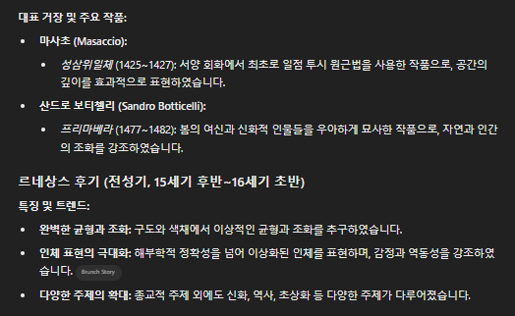
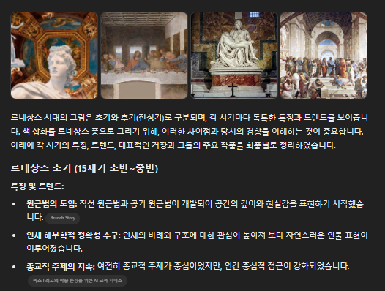
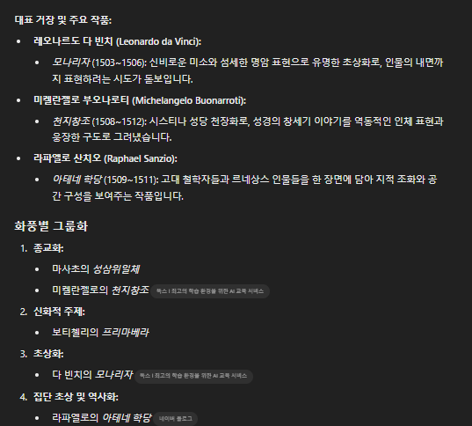
질문
예시
출력 내용

Slide 15
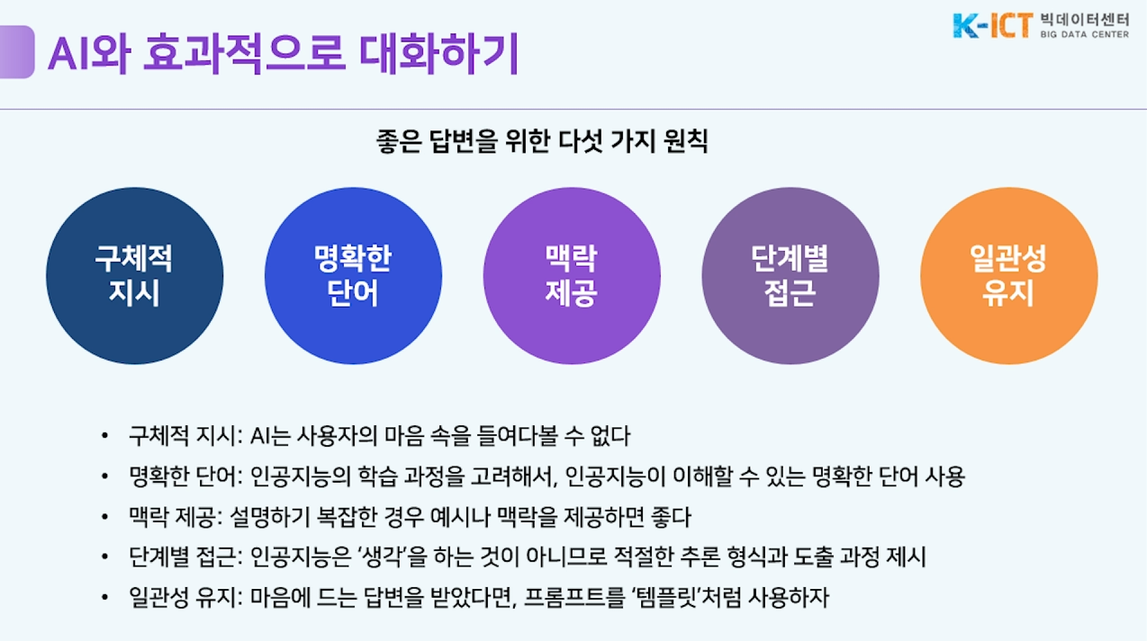
AI
대화
하기
와 효과적으로
좋은 답변을 위한 5가지 원칙

Slide 16
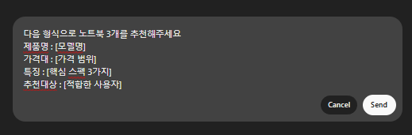
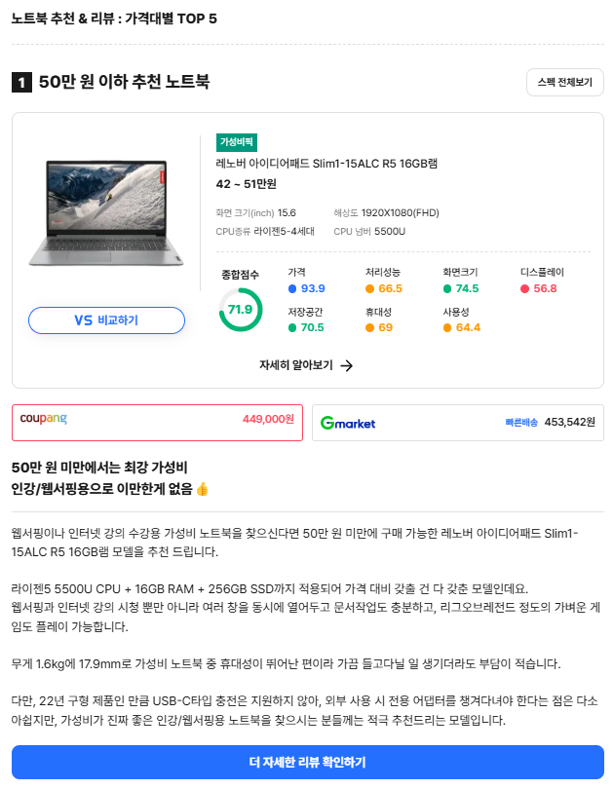
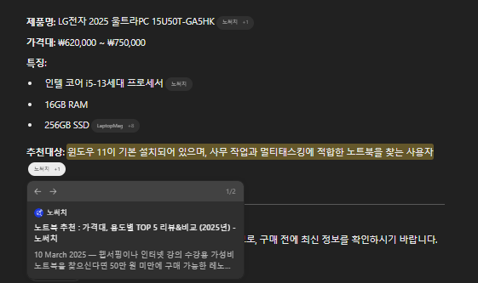
AI
대화
하기
와 효과적으로
검색 Tip
사이트와 정보를 대조

Slide 17
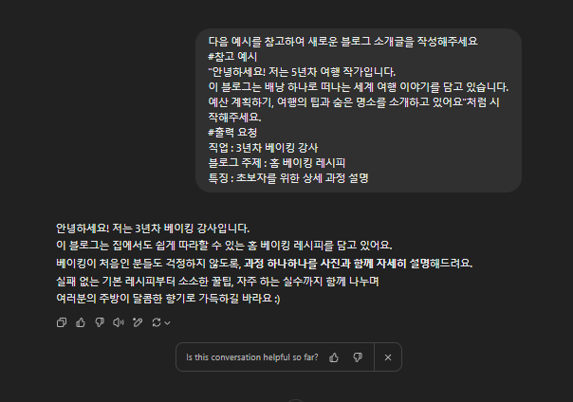
AI
대화
하기
와 효과적으로
검색 Tip
예시로 검색
예시
결과

Slide 18
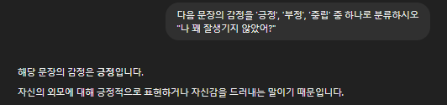
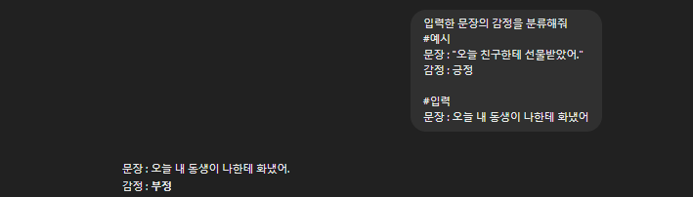
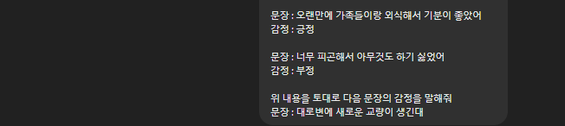

AI
대화
하기
와 효과적으로
제로샷, 원샷, 퓨샷 프롬프팅
Zero-Shot
모델이 특정 작업에 대해 명확한 예시 없이도 질문이나 요청에 응답해줄 수 있습니다.
One-Shot
모델이 특정 작업을 수행하기 위해 단 하나의 예시만을 제공 받는 방식입니다.
Few-Shot
총 10개의 프롬프트 예시를 제공받음
여러 개의 예시를 제공받아 작업을 수행하는 방식입니다.

Slide 19
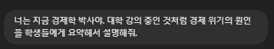
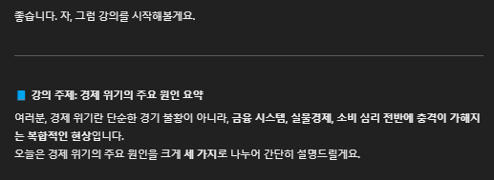

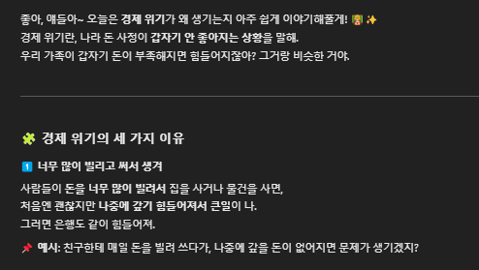
AI
대화
하기
와 효과적으로
역할 지정 프롬프팅
역할지정
AI 모델에게 특정 역할이나 모습을 주고, 그에 맞는 말투, 사고방식, 정보선택 등으로 대답하게 하는 것
* AI는 화자나 상황에 따라서 어투나 설명 방식을 다르게 할 수 있습니다.

Slide 20
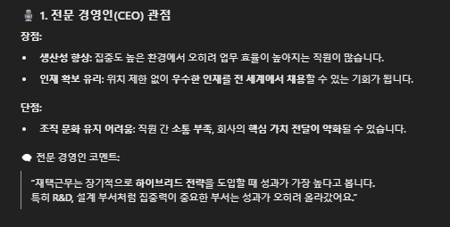
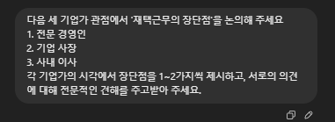
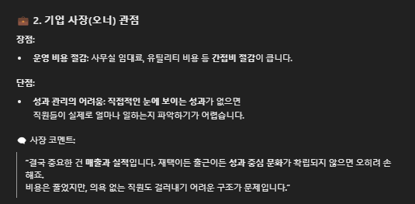
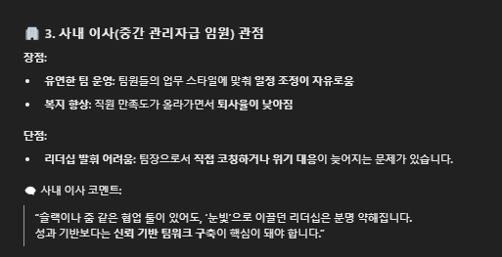
AI
대화
하기
와 효과적으로
역할 지정 프롬프팅
여러 시각을 이용한 문제 검토

Slide 21
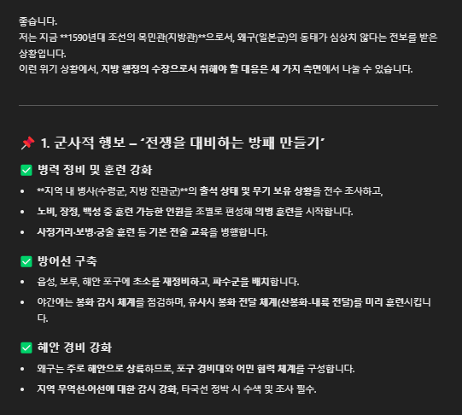
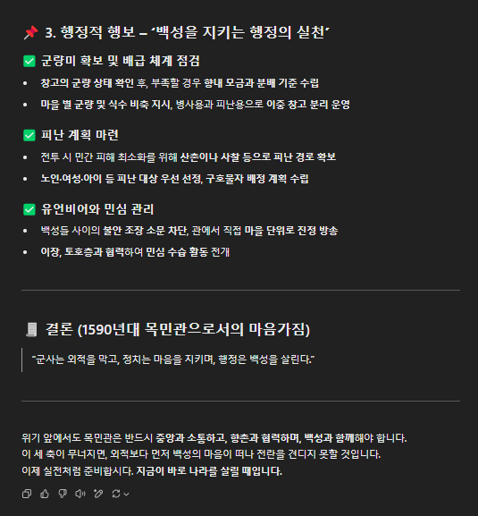
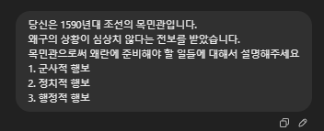
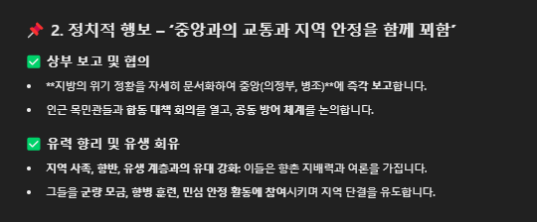
AI
대화
하기
와 효과적으로
역할 지정 프롬프팅
역사 상황을 분석해서
시뮬레이션 가능
시대 지정을 이용한 활용

Slide 22
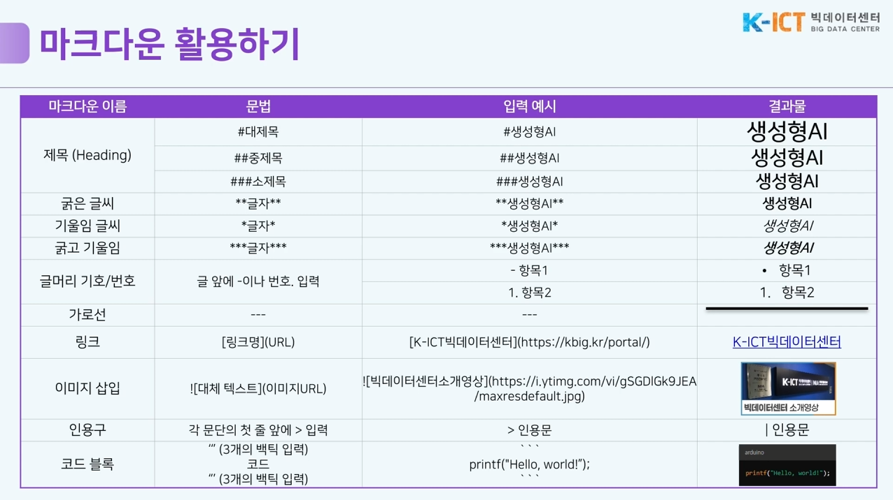
AI
대화
하기
와 효과적으로
마크 다운을 이용한 소통

Slide 23
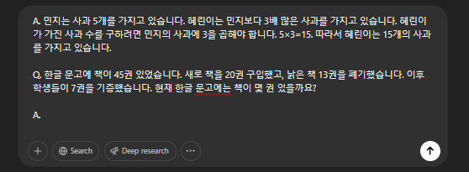
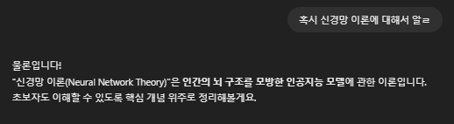
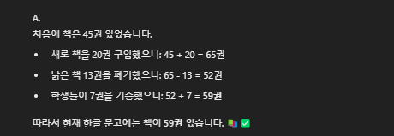
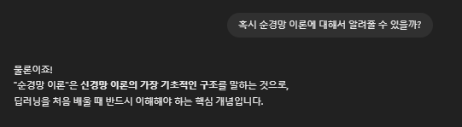
AI
대화
하기
와 효과적으로
맥락에 맞게 이해하는 AI
오타 또는 문장이 미완성되었더라도 질문을 인식하고 대답
비슷한 문제를 먼저 제시하고 질문 가능

